Slide 1
“AVTO” мобильді қосымшасы

Slide 2
“AVTO.” мобильді қосымшасы
Өзектілігі: Заманауи технологияларға арнайы жасалған, әрі пайдаланушыларға ыңғайлы, қолжетімді мобильді қосымша.
Мақсаты: Бұл мобильді қосымша авто жүргізушілерге өте ыңғайлы.Көлік жарақтарын осы қосымша арқылы тапсырыс беруге болады.
Міндеті: Осы программа арқылы пайдаланушылардың жаңа бөлшектердің, аксессуарлардың жаңа түрлерін көруге болады.
Қолданылу аймағы: IOS платформасындағы кез келген құрылғы.

Slide 3
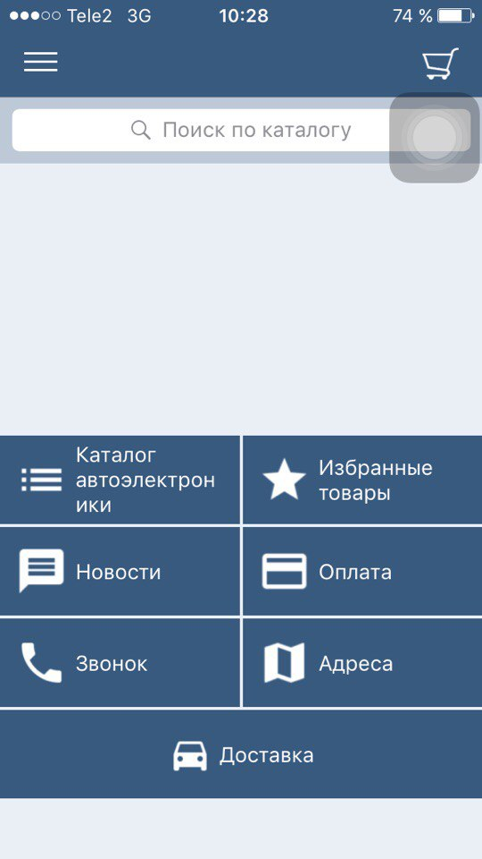
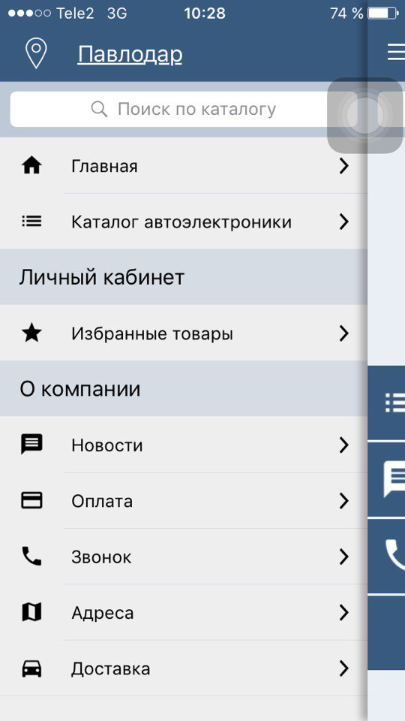
Қосымшаның бастапқы беті

Slide 4
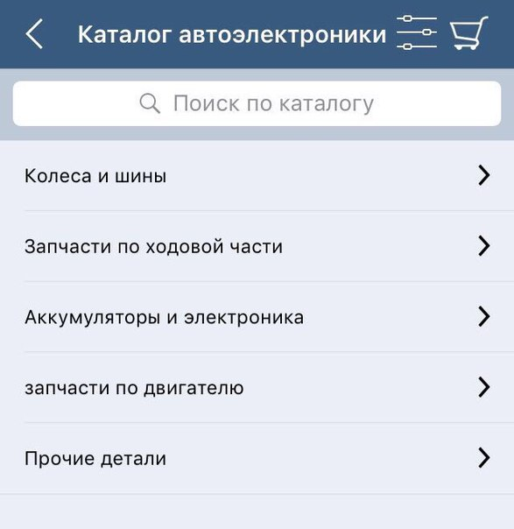
Қосымшада берілген мүмкіндіктер

Slide 5
Көлік классификациясы
Өндірістік ішкі көлігі
Өндірістік ішкі Көлігі (зауыттардың ішкі темір жол пункттері, автомобильдік және көлік жолдар, конвейер, трансопортер, кран, т.б. көтергіш қондырғылар) әдетте белгілі бір кәсіорынға қызмет етеді және ол тікелей өндіріс процесінің құрамдас бөлігі болып есептеледі.
Көпшілік пайдаланатын көлік
еңбек өнімдерін (дайын өнім, шикізат, шала фабрикат т.б.) бір кәсіпорыннан екінші кәсіпорынға, өндіріс орнынан тұтыну пункттеріне тасымалдау ісін жүзеге асырады. Бұл топқа Көпшілік пайдаланатын көліктің барлық түрі - темір жол, өзен, теңіз, автомобильдік, әуе, құбыр Көпшілік пайдаланатын көліктері жатады.

Slide 6
Қосымша
Қазақстан көлік тұтынушылары ішінде сауалнама негізінде автобөлшектердің TomTom, Becker, Garmin, Navigon, Blaupunkt, Falk, Medion, Alpine, Zenec, Kenwood өнімдерін таңдайды. Осының бәрі AVTO. программасында ұсынылады.

Slide 7
Қорытынды:
Бұл мобильді қосымша халық үшін өте тиімді және арзан болып табылады. Қазіргі уақытта Павлодар қаласы бойынша жұмыс жасасам, алдағы уақытта республика көлемінде дамытамын! Бұл қосымша арқылы біз көптеген жетістіктерге жетіп, көптеген белестерді бағындырамыз. Бұл қосымша арқылы көп қозғалыс жасамай үйде отырып тапсырыс бере аламыз.

